Slide 1

UNIVERSIDAD AUTONOMA DEL ESTADO DE MEXICO
Facultad de Contaduría y Administración
ACETATOS DE DERECHO MERCANTIL
ESPACIO ACADÉMICO: Facultad de Contaduría y Administración
Programa educativo: Licenciatura en Administración, 2018 Plan de estudios: Reestructuración 2018 |  |  |  |  |  | Área de disciplinaria: Derecho Periodo escolar: 2019B
Aprobación por los H.H. Consejos Académico y de Gobierno |  |  |  |  | Elaborado por: Dr. José Aguilera Ávila M. en D.P Jorge Mercado Villafaña L. en D. Miguel Ángel Contreras Chaix |  | Fecha de actualización: 17 de abril de 2018
Clave | Horas teoría | Horas prácticas | Total de horas | Créditos | Tipo | Carácter de la Unidad de Aprendizaje | Núcleo de formación | Modalidad
 | 4 | 0 | 4 | 8 | Curso | Obligatoria | Básico | Mixta
UNIDAD 2

Slide 2
Unidad de Aprendizaje: Sociedades Mercantiles
Dr. en Ed. Felisa Yaerim López Botello

Slide 3
Justificación
La siguiente presentación tiene la finalidad de apoyar al docente en la exposición de los temas sobre las “Sociedades Mercantiles”, con el fin de ayudar a los alumnos a comprender con mayor facilidad los conceptos del Derecho Mercantil.

Slide 4
Propósito de la UA
Aplicar las particularidades de los procesos mercantiles, empleando la normatividad y criterios jurídicos, en la práctica, para comprender el alcance e impacto en el entorno que rodea a la organización.

Slide 5
Objetivo:
Identificar las principales sociedades mercantiles. Analizar el Concurso mercantil en sus diversas etapa

Slide 6
Guion Explicativo e Índice
Titulo de la Diapositiva | No. De Diapositiva
Conceptos y constitución de las Sociedades: Anónima, Responsabilidad Limitada y Cooperativa, Estatutos. | 7 – 14
La sociedad anónima de acciones simplificadas, la sociedad anónima por suscripción publica. | 15 – 19
La estructura de su organización de las sociedades: Anónima, Responsabilidad Limitada y Cooperativa. Cuerpos colegiados e integración de las asambleas ordinarias y extraordinarias. | 20 – 24
Requisitos que se llevan para una Disolución y liquidación, fusión, escisión y transformación. | 25 - 30
El Concurso Mercantil. | 31 -

Slide 7

Conceptos y Constitución de las Sociedades: Anónima, Responsabilidad Limitada y Cooperativa, Estatutos
Sociedad Anónima
De acuerdo con el artículo 87° de la Ley General de Sociedades Mercantiles (LGSM), la Sociedad Anónima es la que existe bajo una denominación social y se compone exclusivamente de socios cuya obligación se limita al pago de sus acciones.
La Sociedad Anónima es el ejemplo típico de las llamadas sociedades capitalistas o de capital, y ello implica, fundamentalmente, que los derechos y poderes de los socios se determinan en función de su participación en el capital social.
De Pina Vara, R (2000), Elementos de Derecho Mercantil, Mexicano. Editorial Porrúa, México.

Slide 8
Conceptos y Constitución de las Sociedades: Anónima, Responsabilidad Limitada y Cooperativa, Estatutos
Requisitos de Constitución de la Sociedad Anónima
La Ley General de Sociedades Mercantiles, en su artículo 89°, dispone que para proceder a la constitución de una Sociedad Anónima se requiere:
a) Que haya dos socios como mínimo y que cada uno de ellos suscriba por lo menos una acción
b) Que el capital social no sea inferior a la suma de cincuenta millones de pesos y que esté íntegramente suscrito:
c) Que se exhiba en dinero efectivo, cuando menos el veinte por ciento del valor de cada acción pagadera en numerario
d) Que se exhiba íntegramente el valor de cada acción que haya de pagarse, en todo o en parte, con bienes distintos del numerario
De Pina Vara, R (2000), Elementos de Derecho Mercantil, Mexicano. Editorial Porrúa, México.

Slide 9

Conceptos y Constitución de las Sociedades: Anónima, Responsabilidad Limitada y Cooperativa, Estatutos
Formas de Constitución de la Sociedad Anónima
La Sociedad Anónima puede constituirse en un solo acto (fundación simultánea), mediante la comparecencia ante notario de los socios que otorgan la escritura constitutiva, o en forma sucesiva, esto es, mediante el procedimiento de suscripción pública (art. 90° LGSM).
De Pina Vara, R (2000), Elementos de Derecho Mercantil, Mexicano. Editorial Porrúa, México.

Slide 10

Conceptos y Constitución de las Sociedades: Anónima, Responsabilidad Limitada y Cooperativa, Estatutos
La Sociedad de Responsabilidad Limitada
De acuerdo con el artículo 58° de la Ley General de Sociedades Mercantiles (LGSM), la Sociedad de Responsabilidad Limitada es la que se constituye entre socios que solamente están obligados al pago de sus aportaciones, sin que las partes sociales puedan ser representadas por títulos negociables a la orden o al portador, pues sólo serán cedibles en los casos y con los requisitos que establece la ley.
De Pina Vara, R (2000), Elementos de Derecho Mercantil, Mexicano. Editorial Porrúa, México.

Slide 11
Conceptos y Constitución de las Sociedades: Anónima, Responsabilidad Limitada y Cooperativa, Estatutos
Requisitos de la Sociedad de Responsabilidad Limitada:
-Ninguna sociedad de responsabilidad limitada tendrá más de cincuenta socios.
-El capital social nunca será inferior a tres millones de pesos; se dividirá en partes sociales que podrán ser de valor y categoría desiguales, pero que en todo caso serán de mil pesos o de un múltiplo de esta cantidad.
-La denominación o la razón social irá inmediatamente seguida de las palabras “Sociedad de Responsabilidad Limitada” o de su abreviatura “S. de R. L.”
De Pina Vara, R (2000), Elementos de Derecho Mercantil, Mexicano. Editorial Porrúa, México.

Slide 12
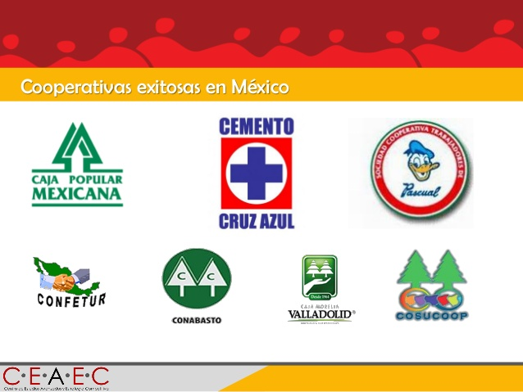
Conceptos y Constitución de las Sociedades: Anónima, Responsabilidad Limitada y Cooperativa, Estatutos
Sociedad Cooperativa
De acuerdo al artículo 2 de la Ley General de Sociedades Cooperativas es una forma de organización social integrada por personas físicas con base en intereses comunes y en los principios de solidaridad, esfuerzo propio y ayuda mutua, con el propósito de satisfacer necesidades individuales y colectivas, a través de la realización de actividades económicas de producción, distribución y consumo de bienes y servicios.
Ley General de Sociedades Cooperativas (2018), Recuperado de: http://www.diputados.gob.mx/LeyesBiblio/pdf/143_190118.pdf (29 de septiembre de 2019)
.

Slide 13
Conceptos y Constitución de las Sociedades: Anónima, Responsabilidad Limitada y Cooperativa, Estatutos
Constitución de las Sociedades Cooperativas
De acuerdo al artículo 11 de la Ley General de Sociedades Cooperativas, la constitución de las sociedades cooperativas se observará lo siguiente:
I.- Se reconoce un voto por socio, independientemente de sus aportaciones;
II.- Serán de capital variable;
III.- Habrá igualdad esencial en derechos y obligaciones de sus socios e igualdad de condiciones para
las mujeres;
IV.- Tendrán duración indefinida, y
V. Se integrarán con un mínimo de cinco Socios.
Ley General de Sociedades Cooperativas (2018), Recuperado de: http://www.diputados.gob.mx/LeyesBiblio/pdf/143_190118.pdf (29 de septiembre de 2019)

Slide 14
Conceptos y Constitución de las Sociedades: Anónima, Responsabilidad Limitada y Cooperativa, Estatutos
De acuerdo al artículo 21 de la Ley General de Sociedades Cooperativas forman parte del sistema cooperativo las siguientes clases de sociedades cooperativas:
I.- De consumidores de bienes y/o servicios,
II.- De productores de bienes y/o servicios,
III.- De ahorro y préstamo.
Ley General de Sociedades Cooperativas (2018), Recuperado de: http://www.diputados.gob.mx/LeyesBiblio/pdf/143_190118.pdf (29 de septiembre de 2019)

Slide 15

La Sociedad Anónima de Acciones Simplificadas, la Sociedad Anónima por Suscripción Publica
La sociedad por acciones simplificada.
Es aquella que se constituye con una o más Personas físicas que solamente están obligadas al pago de sus aportaciones representadas en acciones. (art. 260° LGSM)
En ningún caso las personas físicas podrán ser simultáneamente accionistas de otro tipo de sociedad Mercantil a que se refieren las fracciones I a VII, del artículo 1° LGSM.
Ley General de Sociedades Mercantiles (2018), Recuperado de: http://www.diputados.gob.mx/LeyesBiblio/pdf/144_140618.pdf (25 de Septiembre de 2019)

Slide 16
La Sociedad Anónima de Acciones Simplificadas, la Sociedad Anónima por Suscripción Publica
De acuerdo al artículo 262 de la LGSM, para realizar la constitución de una sociedad por acciones simplificada únicamente se requerirá:
I. Que haya uno o más accionistas.
II. Que el o los accionistas externen su consentimiento para constituir una sociedad por acciones simplificada bajo los estatutos sociales que la secretaría de economía.
III. Que alguno de los accionistas cuente con la autorización para el uso de denominación emitida por la secretaría de economía, y Ley General de Sociedades Mercantiles, Cámara de Diputados Del H. Congreso de la Unión, Secretaría General Secretaría de Servicios Parlamentarios
IV. Que todos los accionistas cuenten con certificado de firma electrónica avanzada vigente reconocido en las reglas generales que emita la Secretaría de Economía.
Ley General de Sociedades Mercantiles, Recuperado de: http://www.diputados.gob.mx/LeyesBiblio/pdf/144_140618.pdf (25 de Septiembre de 2019)

Slide 17

La Sociedad Anónima de Acciones Simplificadas, la Sociedad Anónima por Suscripción Publica
La Sociedad Anónima por Suscripción Publica
La Sociedad Anónima puede constituirse por la comparecencia ante fedatario público, de las personas que otorguen la escritura o póliza correspondiente, o por suscripción pública (Art. 90 LGSM).
Las fases para realizar la suscripción publica son:
a) Redacción y depósito del programa: Cuando una sociedad anónima haya de constituirse mediante el procedimiento de suscripción pública, los fundadores redactarán y depositarán en el Registro de Comercio un programa que deberá contener el proyecto de los estatutos (Art. 92 LGSM).
Ley General de Sociedades Mercantiles, Recuperado de: http://www.diputados.gob.mx/LeyesBiblio/pdf/144_140618.pdf (25 de Septiembre de 2019)

Slide 18
La Sociedad Anónima de Acciones Simplificadas, la Sociedad Anónima por Suscripción Publica
De acuerdo al artículo 93 de la LGSM cada suscripción se recogerá por duplicado en ejemplares del programa, y contendrá:
El nombre, nacionalidad y domicilio del suscriptor;
El número, expresado con letras, de las acciones suscritas; su naturaleza y valor;
La forma y términos en que el suscriptor se obligue a pagar la primera exhibición;
Cuando las acciones hayan de pagarse con bienes distintos del numerario, la determinación de éstos;
Ley General de Sociedades Mercantiles, Recuperado de: http://www.diputados.gob.mx/LeyesBiblio/pdf/144_140618.pdf (25 de Septiembre de 2019)

Slide 19
La Sociedad Anónima de Acciones Simplificadas, la Sociedad Anónima por Suscripción Publica
La forma de hacer la convocatoria para la Asamblea General Constitutiva y las reglas conforme a las cuales deba celebrarse;
La fecha de la suscripción, y
La declaración de que el suscriptor conoce y acepta el proyecto de los estatutos.
Los fundadores conservarán en su poder un ejemplar de la suscripción y entregarán el duplicado al suscriptor.
Ley General de Sociedades Mercantiles, Recuperado de: http://www.diputados.gob.mx/LeyesBiblio/pdf/144_140618.pdf (25 de Septiembre de 2019)

Slide 20

La Estructura de su Organización de las Sociedades: Anónima, Responsabilidad Limitada y Cooperativa. Cuerpos Colegiados e Integración de las Asambleas Ordinarias y Extraordinarias
La Estructura de su Organización de la Sociedad Anónima
La Asamblea General de Accionistas es el Órgano Supremo de la Sociedad.
La administración de la sociedad anónima estará a cargo de uno o varios mandatarios temporales y revocables, quienes pueden ser socios o personas extrañas a la sociedad.
Cuando los administradores sean dos o más, constituirán el Consejo de Administración. Para que el Consejo de Administración funcione legalmente deberá asistir, por lo menos, la mitad de sus miembros, y sus resoluciones serán válidas cuando sean tomadas por la mayoría de los presentes.
En caso de empate, el Presidente del Consejo decidirá con voto de calidad.
De Pina Vara, R(2000), Elementos de Derecho Mercantil, Mexicano. Editorial Porrúa, México.

Slide 21
La Estructura de su Organización de las Sociedades: Anónima, Responsabilidad Limitada y Cooperativa. Cuerpos Colegiados e Integración de las Asambleas Ordinarias y Extraordinarias
La Estructura de su Organización de la Sociedad Anónima
En los estatutos se podrá prever que las resoluciones tomadas fuera de sesión de consejo, por unanimidad de sus miembros tendrán, para todos los efectos legales, la misma validez que si hubieren sido adoptadas en sesión de consejo, siempre que se confirmen por escrito.
La Asamblea General de Accionistas, el Consejo de Administración o el Administrador, podrá nombrar uno o varios Gerentes Generales o Especiales, sean o no accionistas.
La vigilancia de la sociedad anónima estará a cargo de uno o varios Comisarios,
Los nombramientos de los Gerentes y Comisarios serán revocables en cualquier tiempo por el Administrador o Consejo de Administración o por la Asamblea General de Accionistas
De Pina Vara, R(2000), Elementos de Derecho Mercantil, Mexicano. Editorial Porrúa, México.

Slide 22

La Estructura de su Organización de las Sociedades: Anónima, Responsabilidad Limitada y Cooperativa. Cuerpos Colegiados e Integración de las Asambleas Ordinarias y Extraordinarias
La Estructura de su Organización de la Sociedad de Responsabilidad Limitada
La constitución de las sociedades de responsabilidad limitada o el aumento de su capital social, no podrá llevarse a cabo mediante suscripción pública.
Al constituirse la sociedad el capital deberá estar íntegramente suscrito y exhibido, por lo menos, el cincuenta por ciento del valor de cada parte social.
Para la cesión de partes sociales, así como para la admisión de nuevos socios, bastará el consentimiento de los socios que representen la mayoría del capital social, excepto cuando los estatutos dispongan una proporción mayor.
La asamblea de los socios es el órgano supremo de la sociedad.
La administración estará a cargo de uno o más gerentes, que podrán ser socios o personas extrañas a la sociedad, designados temporalmente o por tiempo indeterminado. Salvo pacto en contrario, la sociedad tendrá el derecho para revocar en cualquier tiempo a sus administradores.
De Pina Vara, R(2000), Elementos de Derecho Mercantil, Mexicano. Editorial Porrúa, México.

Slide 23

La Estructura de su Organización de las Sociedades: Anónima, Responsabilidad Limitada y Cooperativa. Cuerpos Colegiados e Integración de las Asambleas Ordinarias y Extraordinarias
La Estructura de su Organización de la Sociedad Cooperativa
De acuerdo al artículo 34 de la Ley General de Sociedades Cooperativas la dirección, administración y vigilancia interna de las Sociedades Cooperativas, en general, estará a cargo de los órganos siguientes:
I.- La Asamblea General;
II.- El Consejo de Administración;
III. El Consejo de Vigilancia;
IV. Las comisiones y comités que esta Ley establece y las demás que designe la Asamblea General,
V. Tratándose de las Sociedades Cooperativas de Ahorro y Préstamo, además de los citados órganos, en las fracciones I a IV anteriores, deberán contar, cuando menos con:
a) Comité de Crédito o su equivalente;
Ley General de Sociedades Cooperativas (2018), Recuperado de: http://www.diputados.gob.mx/LeyesBiblio/pdf/143_190118.pdf (29 de septiembre de 2019)
.

Slide 24
La Estructura de su Organización de las Sociedades: Anónima, Responsabilidad Limitada y Cooperativa. Cuerpos Colegiados e Integración de las Asambleas Ordinarias y Extraordinarias
b) Comité de Riesgos;
c) Un director o gerente general, y
d) Un auditor Interno.
La Ley para Regular las Actividades de las Sociedades Cooperativas de Ahorro y Préstamo, podrá establecer excepciones a lo establecido esta fracción, dependiendo del tamaño y Nivel de Operación de la Cooperativa
Ley General de Sociedades Cooperativas (2018), Recuperado de: http://www.diputados.gob.mx/LeyesBiblio/pdf/143_190118.pdf (29 de septiembre de 2019)
.

Slide 25

Requisitos que se llevan para una Disolución, Liquidación, Fusión, Escisión y Transformación
Disolución de las Sociedades Mercantiles
La disolución de una sociedad ocurre en el momento en que esta pierde su capacidad jurídica para lograr el fin para el fue creada y solo subsiste para la resolución de los vínculos establecidos para con terceros.
El artículo 229 de la LGSM enumera las causas:
-Por expiración del plazo de duración estipulado en el contrato social
-Por imposibilidad de realizar el "objeto“
-Por acuerdo de los socios.
-Por la pérdida de las dos terceras partes o más del capital social.
-Porque el número de accionistas llegue a ser inferior a dos: (en las sociedades anónimas y en comandita por acciones), o si las partes de interés se reúnen en una sola persona (en las sociedades en nombre colectivo, en comandita simple y de responsabilidad limitada)
De Pina Vara, R(2000), Elementos de Derecho Mercantil, Mexicano. Editorial Porrúa, México.

Slide 26
Requisitos que se llevan para una Disolución, Liquidación, Fusión, Escisión y Transformación
Disolución de las Sociedades Mercantiles
Distinción entre disolución parcial y disolución total de las sociedades mercantiles.
La disolución parcial, es cuando un socio deja de participar en la sociedad, cuando el vínculo jurídico que lo une a la sociedad queda roto. Esto sucede en los casos de exclusión, retiro o muerte, de un socio.
La disolución total de la sociedad no es sino un fenómeno previo a su extinción, a lograr la cual va encaminada la actividad social durante la etapa que sigue a la disolución, o sea, la liquidación.
De Pina Vara, R(2000), Elementos de Derecho Mercantil, Mexicano. Editorial Porrúa, México.

Slide 27
Requisitos que se llevan para una Disolución, Liquidación, Fusión, Escisión y Transformación
La Liquidación de las Sociedades Mercantiles
Disuelta la sociedad, dice el artículo 234 de LGSM, se pondrá en liquidación. La liquidación constituye la fase final del estado de disolución.
En términos generales, la liquidación tendrá por objeto concluir las operaciones sociales pendientes, cobrar lo que se adeude a la sociedad y pagar lo que ella deba, vender los bienes sociales y practicar el reparto del haber o patrimonio social entre los socios. La liquidación culmina con la cancelación de la inscripción del contrato social, con lo cual la sociedad queda extinguida (art. 242 LGSM).
La liquidación debe practicarse de acuerdo con las bases establecidas en el contrato social o por los socios en el momento de acordar o reconocer la disolución.
Ley General de Sociedades Mercantiles, Recuperado de: http://www.diputados.gob.mx/LeyesBiblio/pdf/144_140618.pdf (25 de Septiembre de 2019)

Slide 28
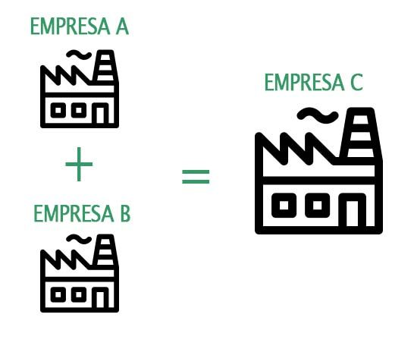
Requisitos que se llevan para una Disolución, Liquidación, Fusión, Escisión y Transformación
Fusión de las Sociedades Mercantiles
La fusión responde, por regla general, a la necesidad económica de la concentración de las empresas, entendida como unión de fuerzas productivas.
Las sociedades pretenden al fusionarse, la creación de una empresa de mayor vigor económico, mediante la unión de sus patrimonios.
La fusión origina la extinción de una o varias sociedades por su incorporación en otra ya existente, y, en otras ocasiones, la unión de varias sociedades, que se extinguen todas, para constituir una nueva sociedad. En el primer caso, se habla de fusión por incorporación; en el segundo, de fusión propiamente dicha o de fusión pura (fusión por integración).
Mantillas Molina (2015), Roberto Derecho Mercantil, Ed. Porrúa, México.

Slide 29

Requisitos que se llevan para una Disolución, Liquidación, Fusión, Escisión y Transformación
Escisión de las Sociedades Mercantiles
La escisión es una figura jurídica introducida en la LGSM a partir de las reformas publicadas en el D.O. Del 11 de junio de 1992.
El art. 228 bis de la LGSM, señala que la escisión es cuando una sociedad denominada escindente decide extinguirse y divide la totalidad o parte de su activo, pasivo y capital social en dos o más partes, que son aportadas en bloque a otras sociedades de nueva creación denominadas escindidas; o cuando la escindente, sin extinguirse, aporta en bloque parte de su activo, pasivo y capital social a otra u otras sociedades de nueva creación.
Ley General de Sociedades Mercantiles, Recuperado de: http://www.diputados.gob.mx/LeyesBiblio/pdf/144_140618.pdf (25 de Septiembre de 2019)

Slide 30

Requisitos que se llevan para una Disolución, Liquidación, Fusión, Escisión y Transformación
Transformación de las Sociedades Mercantiles
Puede suceder que en el transcurso de la vida social se advierta 'que el tipo de sociedad inicialmente adoptado es inconveniente o inadecuado. Será necesario, entonces, transformar a la sociedad en un tipo distinto al elegido originalmente, esto es, mudar el tipo de organización social adoptado.
La transformación no implica la extinción de la sociedad y la creación de una nueva, sino simplemente el cambio de su tipo social.
Mantillas Molina (2015), Roberto Derecho Mercantil, Ed. Porrúa, México.

Slide 31

El Concurso Mercantil
Concepto
Es un estado jurídico formal de los comerciantes.
Es formal, en el sentido de que requiere ser declarado por el juez, una vez que se acredita que el comerciante ha incumplido generalizadamente en el pago de sus obligaciones.
Dávalos Mejía, L. Carlos Felipe (2002), Introducción a la Ley de Concursos Mercantiles, Oxford

Slide 32

El Concurso Mercantil
Participantes
El Juez: Es el rector del procedimiento de concurso mercantil y tendrá las facultades necesarias para dar cumplimiento a lo que establece la ley.
Los Visitadores: Esta figura del concurso está contemplada en los artículo 29 a 41 de la Ley de Concursos Mercantiles. Así, los visitadores serán designados al día siguiente de aquél en el cual el juez admita la demanda.
Los Conciliadores: Recibirá del Comerciante los libros, registros y demás documentos de su empresa, así como los recursos necesarios para sufragar los gastos de registro y las publicaciones previstas presentes en la ley.
Dávalos Mejía, L. Carlos Felipe (2002), Introducción a la Ley de Concursos Mercantiles, Oxford

Slide 33
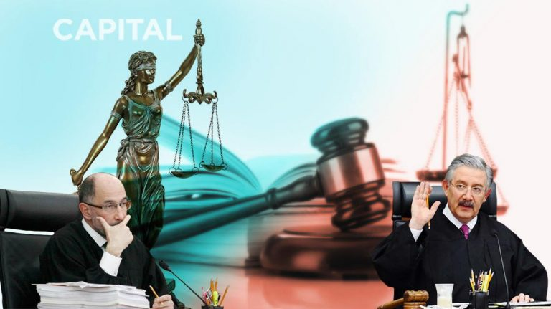
El Concurso Mercantil
Los síndicos: deberá rendir bimestralmente ante el juez un informe de las labores que realicen en la empresa del comerciante y deberán presentar un informe final sobre su gestión. Todos los informes serán puestos a la vista del comerciante, de los acreedores, del ministerio público demandante y de los interventores por conducto.
Los interventores: representarán los intereses de los acreedores y tendrán a su cargo la vigilancia de la actuación del conciliador y del síndico así como de los actos realizados por el comerciante en la administración de su empresa
Dávalos Mejía, L. Carlos Felipe (2002), Introducción a la Ley de Concursos Mercantiles, Oxford

Slide 34

El Concurso Mercantil
Etapas
El concurso mercantil en México consta de dos etapas:
La conciliación: En la cual se persigue que el comerciante logre conservar su empresa mediante el convenio que suscriba con la mayoría de sus acreedores reconocidos; tienen tal carácter los referidos en la sentencia que emita el juez
La quiebra: Cuya finalidad es la venta de la empresa del comerciante, de sus unidades productivas o de los bienes que la integran para el pago a los acreedores reconocidos
Castrillón y Luna, V. (2015). La Administración del Concurso Mercantil. Tla-melaua, Vol. 9, p.p. 1-4.

Slide 35
Bibliografía
Básica
Complementaria
Acosta Romero, Miguel. Derecho Bancario, Ed. Porrúa
Athie Gutierrez, Amado. Derecho Mercantil, serie Jurídica, Mc Graw Hill
Barrera Graff, Jorge. Instituciones de Derecho Mercantil, Ed. Porrua
Calvo Langarica, Octavio y Puente F. Arturo. Derecho Mercantil, Ed. Banca y Comercio, S.A. de C.V.
Cervantes Ahumada, Raúl. Títulos y Operaciones de crédito, Ed. Limusa
Dávalos Mejía, L. Carlos Felipe. Introducción a la Ley de Concursos Mercantiles, Oxford
Díaz Bravo, Arturo. Derecho Mercantil, Iure Editores
Díaz Bravo, Arturo. –Títulos de Crédito, Iure Editores
Díaz Bravo, Arturo. Operaciones de Crédito, Iure Editores
Mantillas Molina, Roberto Derecho Mercantil, Ed. Porrua
Rodríguez y Rodríguez J.. Curso de Derecho Mercantil, Ed. Porrua
Ruiz Torres, Humberto Enrique. Derecho Bancario, Oxford
Soto Álvarez, Clemente. Prontuario de Derecho Mercantil, Ed. Porrua
Walter Frish, Philipp. Sociedad Anónima Mexicana, Quinta edición, Oxford
La Constitución Política de los Estado Unidos Mexicanos
Código de Comercio
Ley de Sociedades Mercantiles
Ley de Títulos y Operaciones de Crédito.
Tratados Internacionales en Materia Comercial: NAFTA O TLC con la comunidad económica europea con el Tratado Comercial hacia Pacifico, etc.

